Slide 1

Contenidos
Framework Struts
Arquitectura
Introducción al Framework.
MVC.
Secuencia de un requerimiento.
Flujo de control en Struts.
Principales componentes
ActionForm.
Actions.
ActionMappings.
Configuración de Struts
web.xml
struts-config.xml

Slide 2
Arquitectura
Framework Struts
Introducción al Framework.
MVC.
Secuencia de un requerimiento.
Flujo de control en Struts.

Slide 3
Arquitectura
STRUTS
Framework Struts
¿Qué es?
Framework de desarrollo web creado por Apache que soporta el modelo MVC.
“...es simplemente un servlet, configurado para responder una serie de pedidos”.

Slide 4
Arquitectura
Frameworks
Framework Struts
Los frameworks pueden ser vistos como implementaciones de patrones de diseño que facilitan la reutilización de diseño y código.
Dada la importancia y utilización de MVC en muchas aplicaciones web, es necesario el desarrollo de frameworks con soporte a este modelo.
Apache Struts es una de estas frameworks.
Aplicaciones basadas en Struts consistirán de:
Código Java
Deployment descriptors que configuran el framework para el uso de la aplicación.

Slide 5
Introducción al Framework
Conceptos iniciales
WAR Files:
Web Application Resources.
Estructura similar a archivos JAR.
Archivos que empaquetan una lista de componentes como: servlets, JSPs, clases, documentos estáticos (HTML, imágenes, archivos js), metainformación que describe la aplicación web, etc.
web.xml: deployment descriptor de la aplicación (contiene toda la información de configuración de la aplicación).

Slide 6
Introducción al Framework
Conceptos iniciales
Servlets:
Componentes de SW Java encargados de generar contenido dinámico en respuesta a requerimientos HTTP.
Residen dentro de un Servlet Container, que es parte del servidor web.
Problema: no separan el contenido de la presentación.

Slide 7
Introducción al Framework
Conceptos iniciales
JSP:
La tecnología Java Server Pages permite construir tanto páginas dinámicas como estáticas.
Están compuestas por elementos estáticos (xml, html, etc) y elementos JSP que permiten la construcción de la parte dinámica.
Pueden integrarse con otras tecnologías (ejemplo: JSTL).
Se ejecutan en el servidor de aplicaciones, que las transforma en un Servlet antes de ejecutarlas (luego el servidor de aplicaciones maneja los requerimientos y las respuestas como si fuera un Servlet).

Slide 8
Introducción al Framework
Conceptos iniciales
Ejemplo de JSP:
<HTML>
<HEAD><TITLE>Página de Fecha</TITLE></HEAD>
<BODY>
<H3>Hola curso!</H3>
<P>Hoy es <%= new java.util.Date() %>.</P>
</BODY>
</HTML>
contenido estático
contenido dinámico

Slide 9
Introducción al Framework
Conceptos iniciales
Desarrollo de aplicaciones web en Java:
Servlets → buenos ejecutando lógica de negocio, pero malos presentando información.
JSPs → muy buenos presentando información pero muy malos introduciendo lógica.
Entonces?
Una opción es utilizar una combinación de ambos.

Slide 10
MVC
MVC: Patrón de Diseño
Especifica que un componente de software (aplicación, módulo, etc.) debe estar separado en tres partes:
la Lógica del Negocio → Modelo
la Presentación de los datos → Vista
y un Controlador entre ambos.
comprender la arquitectura MVC es crucial para entender STRUTS.

Slide 11
MVC
MVC: Patrón de Diseño
Modelo → gestiona el dominio de la aplicación, tanto el comportamiento como los estados de la misma. Representa la lógica de negocio, los objetos del negocio que son manipulados para ser presentados al usuario.
Vista → es responsable de la presentación en pantalla del estado actual del dominio de la aplicación.
Controlador → es responsable de capturar los requerimientos y determinar que acción debe realizarse de acuerdo al evento que lanza el usuario y el estado del modelo. Debe poseer una especie de "mapa" de correspondencias entre requerimientos, acciones y respuestas.

Slide 12
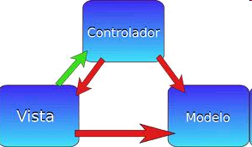
MVC
MODELO-VISTA-CONTROLADOR
¿Cómo se relacionan? → MODELO MVC

Slide 13
MVC
Modelo MVC
Model
→ Contiene el estado del modelo.
→ Notifica cambios de estado a la vista.
consulta
de estado
del modelo
actualización de estado del modelo
notificación
de cambios
selección de vista
View
→ Solicita la actualización del modelo.
→ Envía la entrada del usuario al
controlador.
Controller
→ Mapea la acción del usuario
a operaciones del modelo.
→ Determina la próxima vista.
entrada del usuario
eventos
invocaciones de métodos

Slide 14
MVC
Modelo MVC: con tecnologías Java
El Controlador (controller)
Servlet central recibe peticiones, procesa URL recibida y delega procesamiento a JavaBeans.
Servlet guarda resultado de procesamiento realizado por JavaBeans en el contexto de la petición, la sesión o la aplicación (scope).
Servlet transfiere control a una JSP que lleva a cabo la presentación de los resultados.

Slide 15
MVC
Modelo MVC: con tecnologías Java
El Modelo (model)
JavaBeans (o EJBs) juegan el rol de modelo:
Algunos beans ejecutan lógica.
Otros guardan datos.
Normalmente:
Servlet invoca un método en bean lógico y éste devuelve un bean de datos.
Autor de JSP tiene acceso a bean de datos.

Slide 16
MVC
Modelo MVC: con tecnologías Java
La Vista (view)
Rol ejecutado por JSPs
Servlet Controlador transfiere control a la JSP después de haber guardado en un contexto el resultado (bean de datos).
JSP usa jsp:useBean y jsp:getProperty para recuperar datos y formatear respuesta en HTML o XML.

Slide 17
MVC
Modelo MVC: con tecnologías Java
En resumen:
Los beans o EJBs ejecutan la lógica de negocio y guardan los resultados.
Los JSPs proveen la información formateada.
Los servlets coordinan/controlan la ejecución de los beans y las JSPs.

Slide 18
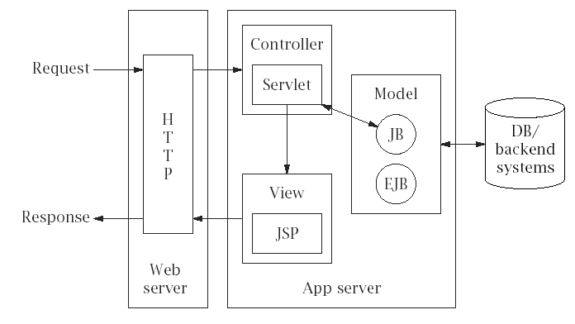
MVC
Vista global del Modelo (1)

Slide 19
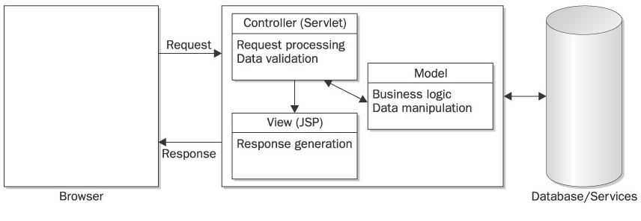
MVC
Vista global del Modelo (2)
Framework Struts – Arquitectura
EJ: JB, EJBs, , etc.
Internet Explorer
Mozilla Firefox
Opera
EJ: JSP, velocity, cocoon, etc.

Slide 20
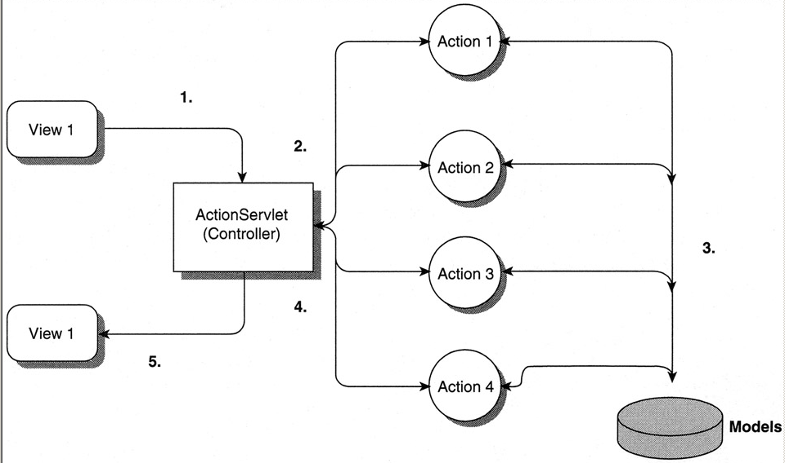
MVC
La implementación Struts del modelo MVC (1)
Framework Struts – Arquitectura

Slide 21
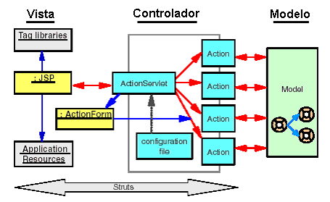
MVC
La implementación Struts del modelo MVC (2)

Slide 22
MVC
¿Qué proporciona STRUTS?
Un servlet (ActionServlet) que actúa como controlador MVC totalmente configurable.
Clases bases que son extendidas para implementar la lógica de la aplicación web:
Struts Action
Struts ActionForm
Un conjunto de TagLibs personalizadas JSP que cooperan con el controlador para su uso en la capa view de MVC.
Mecanismos para realizar el manejo y reporte de errores (ExceptionHandlers).
Soporte para internacionalización (i18n) a través de archivos de recursos y Java Locales.

Slide 23
Secuencia de un requerimiento
Secuencia básica de un requerimiento en MVC
El Usuario hace un pedido.
El controlador recibe el pedido, lo analiza y decide qué acción debe ejecutar.
La acción se ejecuta y el modelo es modificado (o no) para ser consistente con el pedido del usuario.
El controlador recibe el control de vuelta del modelo y decide qué vista activar.
La vista se muestra, accediendo al modelo (de ser necesario) para generarse.

Slide 24
Secuencia de un requerimiento
Secuencia de un requerimiento con Struts
(1) El Usuario realiza un requerimiento.
(2) El ActionServlet recibe el pedido, lo analiza y busca en el mapping si la acción posee un FormBean asociado.
(2) Si el formulario debe ser validado antes de continuar, se llama al validador de cada formulario, si la validación falla, el servlet hace un forward a la URI que se especifica en la propiedad input del mapping y el flujo termina.
(2) Si se pasa exitosamente la validación, el flujo pasa a la acción especificada en el mapping.
(3) La acción elegida realiza todo lo que necesite hacer, si es necesario puede hacer llamados a la lógica del negocio. Cuando termina retorna un ActionForward al ActionServlet.
(4-5) El servlet utiliza el forward para direccionar la respuesta a la vista (ej: JSP) que presenta los resultados.

Slide 25
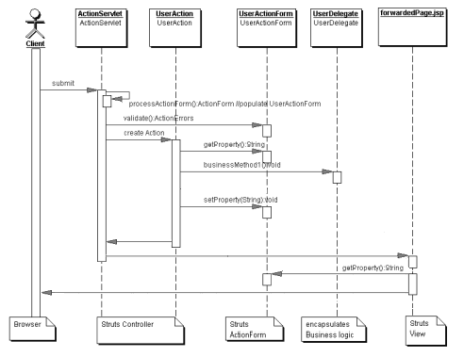
Secuencia de un requerimiento
Framework Struts – Arquitectura

Slide 26
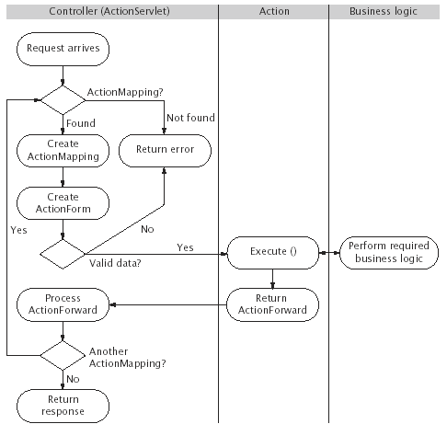
Secuencia de un requerimiento

Slide 27
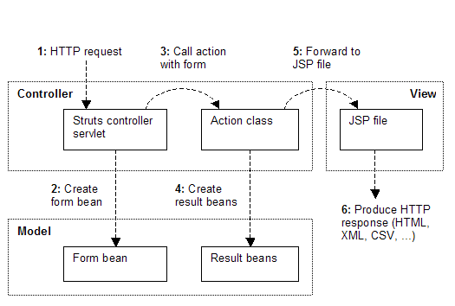
Flujo de control en Struts
Flujo de control en Struts

Slide 28
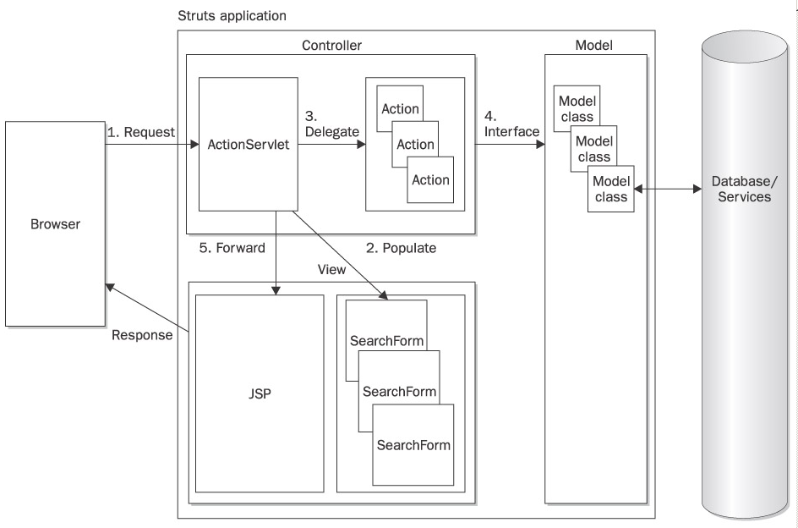
Flujo de control en Struts

Slide 29
Flujo de control en Struts
Flujo de Control en Struts
La clase org.apache.struts.action.ActionServlet es el eje de Struts. Dada una petición de entrada HTTP:
Crea un objeto ActionForm donde guarda y valida los parámetros de entrada.
Decide qué objeto Action se debe invocar y le pasa el objeto ActionForm.
Transfiere el control a la siguiente etapa de procesamiento de la petición (ej: JSP).
El archivo de configuración web.xml contiene los url mappings para enviar las peticiones de llegada al ActionServlet, mientras que el archivo de configuración struts-config.xml contiene los mappings a acciones.
Los form beans creados por ActionServlet deben ser implementados por el programador.
Los objetos Action invocados también deben ser desarrollados y extienden org.apache.struts.action.Action.
La acción devuelve un objeto ActionForward al servlet que especifica el siguiente paso a ejecutar. Normalmente se transfiere el control a un JSP para visualizar los resultados.

Slide 30
Principales componentes
ActionForm.
Actions.
ActionsMappings.

Slide 31
Action Form
Action Form
Es simplemente un JavaBean con propiedades que se corresponden a los controles de un formulario HTML. Los parámetros son mapeados a propiedades del bean.
Las propiedades también pueden ser colecciones de valores.
Un form bean se define extendiendo la clase org.apache. struts.action.ActionForm (o en forma declarativa usando org.apache.struts.action.DynaActionForm)
Se debe definir cada propiedad en la clase y escribir los getters/setters correspondientes, siguiendo reglas de JavaBeans.
La clase ActionForm tiene el fin de manejar la información que recibe en un formulario HTML, validar los campos de entrada y si corresponde mostrar al usuario las correcciones que necesitan los datos.

Slide 32
Action Form
Action Form (cont.)
Struts automáticamente hace el mapeo entre las propiedades del JavaBean y los atributos del formulario HTML.
Después de escribir el código del form bean, es necesario asociarlo con una o más acciones a través del archivo de configuración de Struts, struts-config.xml.
Cada vez que se llama a la acción, el ActionServlet poblará las propiedades con los valores de los parámetros recibidos en el formulario HTML.

Slide 33
Action Form
Action Form: ejemplo 1
public class IdentificacionUsuarioForm extends ActionForm {
private String nombreUsuario = null;
private String password = null;
public String getNombreUsuario() {
return nombreUsuario;
}
public void setNombreUsuario(String nombreUsuario) {
this.nombreUsuario = nombreUsuario;
}
public String getPassword() {
return password;
}
public void setPassword(String password) {
this.password = password;
}
}

Slide 34
Action Form
Action Form: ejemplo 1
En struts-config.xml:
<form-beans
<form-bean
name=“identificacionUsuario”
type=“curso.struts.usuarios.IdentificacionUsuarioForm”
/>
.....
</form-beans>

Slide 35
Action Form
Action Form: ejemplo 2
Dynamic Action Forms:
Son ActionForms creados de manera declarativa en struts-config.xml
No debe crearse una clase para cada formulario ni métodos accesores.
Una o varias propiedades dinámicas pueden ser pasadas a una instancia de org.apache.struts.action.DynaActionForm.
Declaración en struts-config.xml:
<form-bean name=“personaForm”
type=“org.apache.struts.action.DynaActionForm”>
<form-property name=“nombre” type=“java.lang.String”/>
<form-property name=“apellido” type=“java.lang.String”/>
<form-property name=“edad” type=“java.lang.Integer”
initial=“18”/>
</form-bean>

Slide 36
Actions
Actions
Una acción es la comunicación entre el contenido de un requerimiento HTTP y la lógica de negocio que debe ser ejecutada para procesarlo.
Se crean extendiendo la clase org.apache.struts.action.Action
Existen distintos tipos de Actions, cada uno controla el flujo de manera distinta y se configuran de manera diferente en el archivo de configuración de Struts.

Slide 37
Actions
Actions
El framework Struts automáticamente crea, valida y pasa el ActionForm al Action apropiado.
Una acción puede obtener los datos que necesita directamente del ActionForm.
El ActionServlet ejecuta acciones invocando el método execute() de la acción.
Por lo tanto, este método debe ser redefinido. El mismo finaliza retornando un objeto ActionForward al controlador, que indica dónde transferir el control a continuación.
La lógica de la aplicación comienza en el método execute()

Slide 38
Actions
Action: ejemplo
public final class IdentificacionUsuarioAction extends Action {
public ActionForward execute(ActionMapping mapping,
ActionForm form,
HttpServletRequest request,
HttpServletResponse response)
throws IOException, ServletException {
IdentificacionUsuarioForm identificacionUsuario = (IdentificacionUsuarioForm) form;
// El controlador se comunica con la lógica para validar el usuario o realizar alguna otra cosa.
..........
return mapping.findForward("success");
}
}

Slide 39
Actions
Action: parámetros del método execute()
Framework Struts – Principales componentes
Componente | Descripción
ActionMapping | La clase ActionMapping contiene toda la información de deployment de un objeto Action. Es usada para determinar dónde serán enviados los resultados luego del procesamiento.
ActionForm | El ActionForm representa los entradas del usuario en el formulario, cuyas propiedades son relacionadas con parámetros del pedido.
HttpServletRequest | El atributo HttpServletRequest es una referencia al objeto request HTTP actual.
HttpServletResponse | El atributo HttpServletResponse es una referencia al objeto response HTTP actual.

Slide 40
Action Mappings
Action Mappings
El ActionServlet necesita algún mecanismo para determinar a que instancia particular de un Action dirigir el requerimiento.
Los objetos ActionMapping son utilizados con este fin y están definidos en los archivos de configuración.
Utiliza el concepto de “nombres lógicos” para realizar la asociación.

Slide 41
Action Mappings
Action Mappings: ejemplo
<action-mappings>
<action path="/identificarUsuario" type="curso.struts.usuarios.IdentificacionUsuarioAction"
name="identificacionUsuario"
scope="request"
validate="true"
input="/pages/identificacion.jsp">
<forward name="exito" path="/pages/paginainicio.jsp“ />
<forward name="falla" path="/pages/bienvenida.jsp“/>
</action>
......
</action-mappings>

Slide 42
Configuración de Struts
web.xml
struts-config.xml

Slide 43
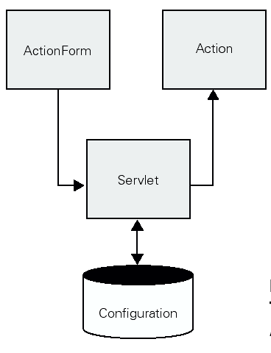
Archivos de configuración
! La configuración determina qué Action y ActionForm usar.
Esta configuración se especifica en 2 archivos principales:
struts-config.xml
web.xml

Slide 44
Archivos de configuración
Configuración de la aplicación
Gran parte de la configuración de la aplicación es especificada declarativamente en un archivo de configuración externo.
Cuando inicia la aplicación, Struts carga sus archivos de configuración y crea una serie de “objetos de configuración” que se corresponden y representan el contenido de estos archivos. Luego, Struts usa estos objetos para guiar su comportamiento.

Slide 45
Archivos de configuración
Configuración de la aplicación
web.xml
es el deployment descriptor de la aplicación, con toda la información de configuración de la misma.
contiene los url mappings para enviar las peticiones de llegada al ActionServlet.
struts-config.xml
es el archivo donde se definen todos lo componentes Struts.
contiene los mappings a acciones.

Slide 46
Archivos de configuración
web.xml
La especificación define que la carpeta WEB-INF es donde debe ir toda la información relativa a la aplicación. En particular, define que dentro de ella debe existir el archivo web.xml
Es usado por el contenedor de Servlets para determinar la configuración de los Servlets y de otros objetos de alto nivel que la aplicación requiere.
Struts necesita la configuración de dos componentes:
ActionServlet
Librerías de Tags (opcional)

Slide 47
Archivos de configuración
web.xml: ejemplo
<web-app>
<!– Configuración del ActionServlet -->
<servlet>
<servlet-name>action</servlet-name>
<servlet-class>org.apache.struts.action.ActionServlet</servlet-class>
<init-param>
<param-name>config</param-name>
<param-value>/WEB-INF/struts-config.xml</param-value>
</init-param>
<init-param>
<param-name>debug</param-name>
<param-value>2</param-value>
</init-param>
<load-on-startup>2</load-on-startup>
</servlet>
<!-- ... -->

Slide 48
Archivos de configuración
web.xml: ejemplo (cont.)
Framework Struts – Configuración de Struts
<!– Identificación de los requerimientos Struts -->
<servlet-mapping>
<servlet-name>action</servlet-name>
<url-pattern>*.do</url-pattern>
</servlet-mapping>
<!– Identificación de la página de Bienvenida -->
<welcome-file-list>
<welcome-file>index.jsp</welcome-file>
</welcome-file-list>
<!-- ... -->

Slide 49
Archivos de configuración
web.xml: ejemplo (cont.)
<!– Descriptores de las Librerías de Tags Struts-->
<taglib>
<taglib-uri>/tags/struts-bean</taglib-uri>
<taglib-location>/WEB-INF/struts-bean.tld</taglib-location>
</taglib>
<taglib>
<taglib-uri>/tags/struts-html</taglib-uri>
<taglib-location>/WEB-INF/struts-html.tld</taglib-location>
</taglib>
<!-- ... -->
</web-app>

Slide 50
Archivos de configuración
web.xml: ejemplo 2
Struts soporta el uso de múltiples archivos de configuración.
<!– Opción 1 -->
<init-param>
<param-name>config</param-name>
<param-value>
/WEB-INF/struts-config.xml,
/WEB-INF/struts-config2.xml,
/WEB-INF/struts-config3.xml,
</param-value>
</init-param>

Slide 51
Archivos de configuración
web.xml: ejemplo 2
<!– Opción 2 -->
<servlet>
<servlet-name>action</servlet-name>
<servlet-class>org.apache.struts.action.ActionServlet</servlet-class>
<init-param>
<param-name>config</param-name>
<param-value>/WEB-INF/struts-config.xml</param-value>
</init-param>
<init-param>
<param-name>config/ModuleA</param-name>
<param-value>/WEB-INF/struts-config-moduleB.xml</param-value>
</init-param>
<init-param>
<param-name>config/ModuleB</param-name>
<param-value>/WEB-INF/struts-config-moduleA.xml</param-value>
</init-param>
<load-on-startup>1</load-on-startup>
</servlet>

Slide 52
Archivos de configuración
struts-config.xml
Struts se configura a través de este archivo, que es leído cuando la aplicación arranca.
Describe el comportamiento de nuestra aplicación, incluyendo el flujo de los requerimientos y las clases que representan los distintos objetos, como ser: FormBeans, Global Forwards, ActionMappings, application resources, etc.
El elemento raíz es <struts-config>, a partir de allí se declaran los distintos elementos de la aplicación.

Slide 53
Archivos de configuración
struts-config.xml: ejemplo
<?xml version="1.0"?>
<!DOCTYPE struts-config PUBLIC
"-//Apache Software Foundation//DTD Struts Configuration 1.1//EN"
"http://jakarta.apache.org/struts/dtds/struts-config_1_1.dtd">
<struts-config>
<!-- Form Beans Configuration -->
<form-beans>
<form-bean name=“usuarioForm“
type="curso.struts.usuarios.UsuarioForm"/>
....
</form-beans>

Slide 54
Archivos de configuración
struts-config.xml: ejemplo (cont.)
<!-- Global Forwards Configuration -->
<global-forwards>
<forward name="search" path="/search.jsp"/>
</global-forwards>
<!-- Action Mappings Configuration -->
<action-mappings>
<action path="/search"
type=“curso.struts.usuarios.BusquedaUsuarioAction"
name=“usuarioForm"
scope="request"
validate="true"
input="/search.jsp">
</action>
</action-mappings>
<!-- Message Resources Configuration -->
<message-resources
parameter=“curso.struts.ApplicationResources"/>
</struts-config>

Slide 55
Archivos de configuración
struts-config.xml: elementos más importantes
Framework Struts – Configuración de Struts
Forward:
Describen el mapeo de un nombre lógico con un path relativo al contexto de la aplicación.
Son utilizados para identificar el destino del resultado de una acción.
Sintaxis:
<forward
name="nombre único"
path="path relativo al recurso"/>
Ejemplo:
<forward
name="exitoActionConsultas" path="/pages/consultas/resultadoConsulta.jsp"/>

Slide 56
Archivos de configuración
struts-config.xml: elementos más importantes
Framework Struts – Configuración de Struts
GlobalForward:
Definen subelementos <forward/> que estarán disponibles para cualquier aplicación.
Se utiliza para declarar forwards “públicos”.
Un elemento <action/> puede sobrescribir un elemento <forward/> con el mismo nombre.
Sintaxis:
<global-forwards>
<forward name="nombre único"
path="path relativo al recurso"/>
</global-forwards>
Ejemplo:
<global-forwards>
<forward name="welcome"
path="/welcome.do"/>
</global-forwards>

Slide 57
Archivos de configuración
struts-config.xml: elementos más importantes
FormBean:
El elemento <form-bean/> describe la instancia de un formulario que luego será utilizado para hacer visible los datos de la vista a las acciones.
Sintaxis:
<form-beans>
<form-bean name="nombre único para identificar al FormBean"
type="path completo a la clase FormBean" />
</form-beans>
Ejemplo:
<form-beans>
<form-bean
name="identificacionUsuario"
type="curso.usuarios.UsuarioForm" />
</form-beans>

Slide 58
Archivos de configuración
struts-config.xml: elementos más importantes
Action:
El elemento <action-mappings/> actúa como un contenedor de objetos <action/>.
Los elementos <action/> nos permiten comunicar al ActionServlet con las instancias Action de la aplicación.
Sintaxis:
<action-mappings>
<action path="path relativo al contexto que identificará la acción"
type="nombre completo de la clase de la acción"
name="nombre del form-bean que será utilizado en la acción"
scope="el contexto al que pertenece el FormBean (donde reside)"
validate="indica si el método validate es ejecutado“
input=“path relativo al contexto donde se dirige el flujo si hay errores de validación"/>
<forward name="nombre1" path="path relativo al contexto"/>
<forward name="nombre2" path="path relativo al contexto"/>
</action>
</action-mappings>

Slide 59
Archivos de configuración
struts-config.xml: elementos más importantes
Action: (cont.)
Ejemplo:
<action-mappings>
<action
path="/identificarUsuario"
type="curso.usuarios.IdentificacionUsuarioAction"
name=“identificacionUsuario"
scope="request"
validate="true"
input="/pages/identificacion.jsp"/>
<forward name="exito" path="/pages/paginainicio.jsp"/>
<forward name="falla" path="/pages/index.jsp">
</action>
.....
</action-mappings>

Slide 60
Actions
struts-config.xml: otros elementos
Elemento | Descripción
global-exceptions | Describe un conjunto de excepciones que pueden ser lanzadas por un Action.
exception | Permite indicar la página a mostrarse cuando ocurra una excepción determinada y opcionalmente registrar un handler en particular para este tipo de excepción: <global-exceptions> <exception key=“expired.password” type=“curso.struts.ExpiredPasswordException” path=“/changePassword.jsp”/> → Opcional </global-exceptions>

Slide 61
Actions
struts-config.xml: otros elementos (cont.)
Elemento | Descripción
form-property | Utilizado para configurar propiedades de formularios Dyna: <form-bean name=“usuario” type=“curso.usuarios.UsuarioForm” <form-property name=“nombreUsuario” type=“java.lang.String”/> <form-property name=“password” type=“java.lang.String”/> </form-bean>
message-resources | Describe el objeto MessageResources que tendrá los mensajes de la aplicación: <message-resources parameter = “cursoStruts-resources”>

Slide 62
Referencias
Bibliografía
Framework Struts
Jakarta Struts LIVE – Rick Hightower.
Struts: The Complete Reference by James Holmes. McGraw-Hill/Osborne © 2004.
Professional Jakarta Struts by James Goodwill and Richard Hightower. John Wiley & Sons © 2004.
The Struts Framework – Practical Guide for Java Programmers by Sue Spielman.
Struts in Action – Building web applications with the leading Java framework The Struts Framework – Ted Husted.

